Slide 1
Järjestöjen ja maakunnan kumppanuuspöytä 15.5.2019

Slide 2
Kertaus
Olemme tähän mennessä
kirkastaneet kumppanuuspöydän tavoitteita ja toimintaa sekä
seuranneet maakunta- ja sote-uudistusta
  Järjestöjen ja maakunnan kumppanuuspöytä halutaan yhteistyökumppaniksi jatkoaskelissa
Tarvitaan myös substanssi-/ toimialakohtaisia verkostoja sekä tietoa
  Maakunnallinen hyte-työ
  Sairaanhoitopiirien ja kuntien järjestämissuunnitelma
    Tehdään perusturvajohtajien johdolla

Slide 3
Asialista 15.5.19
Palataan kumppanuuspöydän ja järjestöareenan alkujuurille.
  Miten näemme kumppanuuspöydän funktion; mitä olemme tekemässä, miksi ja millä resursseilla.
Kysymyspohja, jonka avulla on tarkoitus tehdä kooste kustakin toimialasta.
Anne esittelee KS sote-järjestöt + Raisa esittelee lapsi- ja perhetyön järjestöt.
Muut mahdolliset asiat

Slide 4
Järjestöareenan tavoitteet
Kuinka parhaiten toimimme näiden tavoitteiden mukaisesti?
Mitä tarvitsemme siihen?
Mitä itse olen valmis tekemään?
1. Vahvistaa järjestöjen asemaa Keski-Suomessa
2. Toimii järjestöjen yhteisten asioiden äänenä
3. Vahvistaa kumppanuutta, luottamusta ja vuorovaikutusta järjestöjen välillä
4. Vaikuttaa järjestöjen toimintaedellytyksiin Keski-Suomessa mm. vahvistamalla kumppanuutta, luottamusta ja vuorovaikutusta järjestöjen ja maakunnan välillä.
Järjestöareenalle tehdään tulevien vuosien toimintaa linjaava strategia

Slide 5
Järjestöareenan tavoitteet
Kuinka parhaiten toimimme näiden tavoitteiden mukaisesti?
Mitä tarvitsemme siihen?
Mitä itse olen valmis tekemään?
Kumppanuuspöydän tehtävänä on
1. Vaikuttaa kaikkien KS järjestöjen toimintaedellytysten ja tulevaisuuden kannalta oleellisiin asioihin
2. Huolehtia järjestöjen mukana olosta maakunnan rakenteissa ja uudistustyössä
  esim. maakunnallinen hyte-työ
  Keskinäinen ymmärrys toimintaympäristössä tapahtuvista asioista
3. Lisätä tietoa maakunnassa toimivista järjestöistä
  Toimialojen välillä
  Toimialojen sisällä/ substanssit
  Verkostot näkyville
  > Infograafit
4. Synnyttää maakunnallinen järjestöohjelma/ -strategia yhdessä maakunnassa toimivien järjestöjen kanssa

Slide 6
Järjestöjen ja maakunnan kumppanuus- pöydän tehtävät
Toimii kumppanuuspöytänä suhteessa maakuntaan Järjestöareenan tehtävien mukaisesti
Valmistelee näkökulmastaan maakunnan poliittiseen päätöksentekoon asioita
Valmistelee Järjestöareenan tapaamiset
Valmistelee Kumppanuuspöydän seuraavan kauden jäsenten valinnan

Slide 7
Kumppanuuspöydän kokoonpano
2019 - 2020
Liikunta:
Petri Lehtoranta,
Keski-Suomen Liikunta ry
Eläkeläisjärjestöt:
Maija Piitulainen, Eläkeläisjärjestöjen neuvottelukunta
Potilasjärjestöt:
Kristiina Pigg,
Keski-Suomen
Sydänpiiri ry
Vammaisjärjestöt:
Tarja Honkanen, Invalidiliitto ry
Nuorisojärjestöt:
Sirkka Suomäki,
Suomen 4H-liitto r.y./Keski-Suomi
Lapset ja perheet:
Raisa Ojaluoto,
Suomen Monikkoperheet ry
Omaistoiminta, mielenterveys:
Vaula Ollonen,
Mielenterveysomaisten keskusliitto - FinFami
Päihdetyö, työllisyydenhoito:
Markku Hassinen,
Sovatek-säätiö
Kylä- ja asukastoiminta:
Kaisu Kumpulainen,
Keski-Suomen Kylät ry
Järjestöjen järjestöt:
Anne Astikainen,
Keski-Suomen Yhteisöjen Tuki ry
Maahanmuuttajajärjestöt:
Emmanuel Sibomana,
Paremmin Yhdessä ry
Kulttuuri:
Riina Kylmälahti,
Suomen Nuorisoseurat ry Keski-Suomi

Slide 8
Jäseniltä odotetaan
Kumppanuuspöydän jäsenillä on asiantuntijuutta omalta alaltaan ja he voivat käyttää aikaansa työskentelyyn: tapaamiset ja niiden välissä seuranta- ja valmistelutehtäviä
Kyseessä on kehittäjäryhmä, jonka jäseniltä edellytetään käytettävissä
olevan ajan ja laaja- alaisen asian- tuntijuuden lisäksi yhteistyökykyä
Jäsenet edustavat toimialansa asiantuntemusta. Kumppanuuspöydän jäsenyys ei synnytä automaattisesti organisaatiolle/yhteisölle paikkaa Kumppanuuspöydässä

Slide 9
Porinat
Miten parhaiten toimimme Järjestöareenan tavoitteiden mukaisesti?
Mitä tarvitsemme siihen?

Slide 10
Toimiala-kohtainen kartoitus
Toimialoittain kokonaiskuva järjestöistä
Missä nämä toimivat (KS/ Jkl)?
Mitä nämä tekevät?
Minkä verran on palvelutoimintaa, minkä verran hyteä, entä se väliin jäävä?
Mistä nämä toimijat löytyvät?
Jäsenten ja vapaaehtoisten määrä?
Avustukset ja tilat?
Näkemys ja toiveet tulevasta
> tulevaisuuden kuvaa
> vaikuttamisen kohteet
> maakunta- ja sote-uudistuksen valmisteluvaiheen opit

Slide 11
Keskisuomalaiset sote-järjestöt

Slide 12
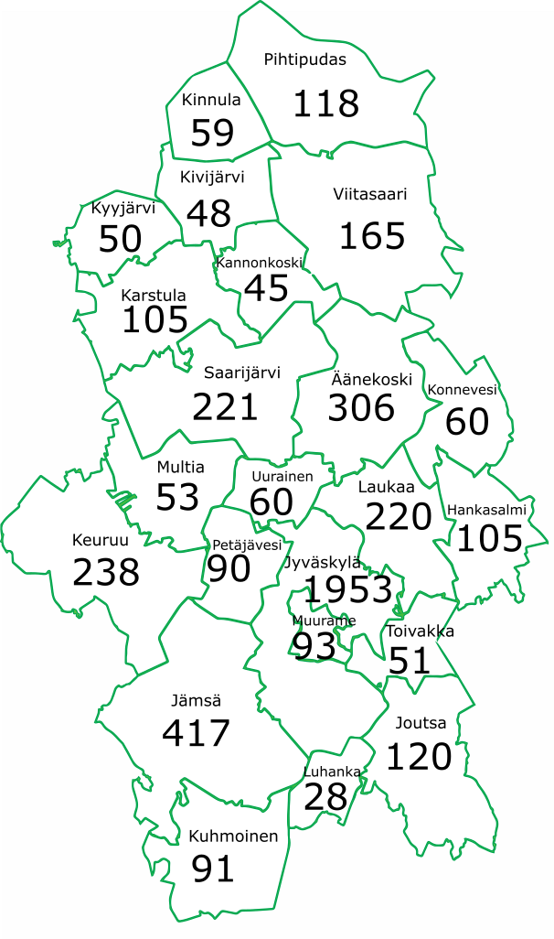
Keskisuomalaiset järjestöt (4696)
Toimialoittain
Politiikka 800
Ammatti ja elinkeino 1200
Vapaa-aika 850
Kulttuuri 870
Sosiaali- ja terveysala 540
Liikunta ja urheilu 470
Maanpuolustus ja kv. 200
Uskonto ja maailmankatsomus 80
Toimiala muut 300
Vapaaehtoisia arviolta 100 000

Slide 13
Sote-järjestöjen eri roolit
Yleishyödyllinen toiminta
Palvelutuotanto
Järjestöjen yhteisöllinen ja jäsenten keskinäiseen vuorovaikutukseen perustuva
toiminta
Järjestöjen tuottamat yleis-hyödylliset palvelut
Järjestöjen tarjoama vapaa-ehtoisuuteen perustuva vertaistuki
Järjestölähtöisten yritysten tuottamat palvelut
Järjestöjen tuottamat palvelut
Palvelutuotannon, vapaaehtoistoiminnan, vertaisuuden, kokemus-asiantuntijuuden yhdistelmät + tietoa jota ei muilla toimijoilla ole.
Notes:
Monen järjestön ainutlaatuinen osaaminen muodostuu palvelutuotannon, vapaaehtoistoiminnan, vertaisuuden, kokemusasiantuntijuuden ja järjestölähtöisen hyte-toiminnan tai järjestölähtöisen auttamistyön yhdistelmästä. Tämä yhdistelmä on yksi niistä asioista järjestöjen toiminnassa, joita ei kannata hukata uudistuksessa. Hybridit!
Lisäksi järjestöillä on sellaista tietoa jota ei muilla toimijoilla ole.
Järjestöjen toiminnan voidaan katsoa olevan yleishyödyllistä, kun se ei tuota, eikä sen ole tarkoitus tuottaa siihen osallistuville taloudellista etua. (Oikeusministeriö 2010 s.67, 44.) Verohallinto (2011) lisää vielä, että yleishyödylliseksi luokitellun yhdistyksen toiminta kohdistuu rajattua henkilöpiiriä laajemmalle joukolle ja toiminta tapahtuu yleiseksi hyväksi ja yleistä etua ajaen
Esimerkki eri toimintojen yhdistämisestä Keski-Suomen ensi- ja turvakodilta:
- Ensikodin asiakas (esim. nuori äiti vauvansa kanssa, asiakkaana 6 kk). Asiakkaana olleessaan hän osallistuu ohjaajien tekemän ammatillisen ohjauksen lisäksi myös erilaiseen vapaaehtoisten vetämään toimintaan, joihin yhdistys tarjoaa tilat. Vapaaehtoistehtävät on muotoiltu hyvin ja yhdistys tarjoaa vapaaehtoisille perehdytyksen, tuen ja tilat. Vapaaehtoisina on ollut mm. kampaajia, pullanleipojia, lasten kanssa leikkijöitä jne. jne. Moni myös haluaa lahjoittaa yhdistykselle lasten vaatteita ym, joista asiakkaat hyötyvät. Samoin etenkin joulun alla taloudellisesti ja määrällisesti merkittävä summa lahjoja ja lahjakortteja tulee asiakkaiden hyödyksi. Asiakkuuden lopussa samainen äiti voi toimia kokemusasiantuntijana uudelle ensikodin asiakkaalle. Ja asiakkuuden jälkeen hän voi toimia vapaaehtoisena vertaisena iltakahvilassa. Moni asiakkaana ollut isä on ollut mukana esimerkiksi syystalkoissa, missä on siistitty pihaa, tehty pieniä remontteja, raivattu pensaita jne.
Keski-Suomessa oli noin 60 sote-palveluja tuottavaa järjestöä. Näistä terveyspalveluja tuotti 17 toimijaa ja sosiaalipalveluja noin 45 toimijaa.
Sosiaalipalveluissa mm. vammaisten, kehitysvammaisten ja vanhusten sekä päihde- ja mielenterveyskuntoutujien päivätoimintaa ja kotipalvelua sekä tehostettua palveluasumista, kuntouttavaa työtoimintaa, vanhusten palveluasumista, päiväkoteja, ensisuojia ja selviämisasemia, lapsiperheiden perhetyötä, avomuotoista päihdekuntoutusta, lapsen ja vanhemman välisten tapaamisten valvontaa sekä työ- ja toimintakeskustoimintaa.

Slide 14
KS sote-järjestöt

Slide 15
Keski-Suomen sote-järjestöt kunnittain

Slide 16
KS sote- palveluita tuottavat järjestöt
Keski-Suomessa noin 60 sote-palveluja tuottavaa järjestöä
  terveyspalveluja tuotti 17 toimijaa
  sosiaalipalveluja noin 45 toimijaa.
Sosiaalipalveluissa mm. vammaisten, kehitysvammaisten ja vanhusten sekä päihde- ja mielenterveyskuntoutujien päivätoimintaa ja kotipalvelua sekä tehostettua palveluasumista, kuntouttavaa työtoimintaa, vanhusten palveluasumista, päiväkoteja, ensisuojia ja selviämisasemia, lapsiperheiden perhetyötä, avomuotoista päihdekuntoutusta, lapsen ja vanhemman välisten tapaamisten valvontaa sekä työ- ja toimintakeskustoimintaa.

Slide 17
Järjestöjen verkostoja
Järjestöjen ja maakunnan kumppanuuspöytä (monitoimialainen)
Jyväskylän kaupungin nuorisopalveluiden ja nuorisojärjestöjen tapaamiset satu.paasonen@jkl.fi
Jyväskylän VALIKKO–verkosto antti.rajala@jkl.fi
Vammaisneuvosto vammaisneuvosto@jkl.fi
Vanhusneuvosto
Mielenterveys- ja päihdetoimijoiden verkosto Meteli
Keski-Suomen eläkeläisjärjestöjen neuvottelukunta KEN
Keski-Suomen Järjestöareena tiina.sivonen@kyt.fi
Kolmannen sektorin työllisyyspoliittinen neuvottelukunta raili.haaki@kyt.fi
NV-järjestöt/ Muistiliitto.fi
Vatupassi isa.niukkala@mll.fi
Valtakunnallisten sote-järjestöjen aluetyöntekijöiden Kolmikko-verkosto tiina.sivonen@kyt.fi
Monimuotoiset perheet anna.moring@monimuotoisetperheet.fi
Surujärjestöjen yhteistyöverkosto sirpa.mynttinen@nuoretlesket.fi
Lasten ja perheiden parissa toimivat järjestöt raisa.ojaluoto@suomenmonikkoperheet.fi

